Slide 1
哈工大计算机学院2017年秋季学期
软件工程课程
综合实践项目结题报告
班号：_1536101_
小组名称：____HIT-Three-Friends____
小组成员：_马玉坤_、_韩越_、_李俊儒_、______
2026年11月7日 星期六

Slide 2
最终系统的下载、安装和使用方式说明
请在本页详细说明你们所开发的系统如何下载、安装和使用。
  部署的URL地址：reader.qwertier.cn
  注册需要的东西：
    用户名、密码、合法邮箱
以上任何类型的应用，若需要后台服务器，请保证你的服务器部署在云端，否则外部用户无法正常访问和使用。

Slide 3
题目与分组信息
题 目 | 社交好友分析Friend-Reader
班 号 | 1536101
小组名称 | HIT-Three-Friends
姓名 | 学号 | 联系方式 | 组长/组员
马玉坤 | 1150310618 | 18845895386 | 组长
韩越 | 1151230107 | 18846828245 | 组员
李俊儒 | 1153710105 | 18800427105 | 组员
项目Github地址 | https://github.com/HIT-Three-Friends/Friend-Reader

Slide 4
项目进展过程中的团队分工：成员1
姓名 | 学号 | 对项目的贡献（详细阐述） | 工作量比例估算（百分比）
马玉坤 | 1150310618 | 1.需求获取，与用户交流，记录需求获取过程，形成用户故事 2.代码部分主要负责对应项目代码的Frontend模块 3. Frontend模块：Web前端，登陆，注册，个人信息设置，好友，动态界面，关注话题，动态展示，动态分析（5个）界面的设计、开发与美工 4.项目部署环境搭建，项目服务器的搭建，维护，Web网站发布。 | 33.3%

Slide 5
项目进展过程中的团队分工：成员2
姓名 | 学号 | 对项目的贡献（详细阐述） | 工作量比例估算（百分比）
韩越 | 1151230107 | 1.根据需求和原型设计，分配任务，制定迭代计划。 2.代码部分主要负责对应项目代码的Social模块 3.Social模块：知乎、微博、github三个社交网站的动态信息（行为，时间，内容，图片，视频，话题），用户信息爬虫（信息抽取整理）编写维护，微博快捷评论、点赞模块编写维护 4. 项目功能黑盒与白盒测试，安全性，稳定性，健壮性的测试与反馈 | 33.3%

Slide 6
项目进展过程中的团队分工：成员3
姓名 | 学号 | 对项目的贡献（详细阐述） | 工作量比例估算（百分比）
李俊儒 | 1153710105 | 1.原型设计，反馈用户评审，更新原型设计。 2.代码部分主要负责对应项目代码的Backend模块 3.Backend模块：后台数据库，用户信息，好友信息，动态信息，关注话题信息维护。好友动态词性分析，兴趣分析，好友动态活跃度统计与分析，好友互动情况分析，话题关注邮件推送。建立Frontend模块和Social模块联系。 4.产品发布，宣传，真实用户反馈整理，产品迭代维护。 | 33.3%

Slide 7
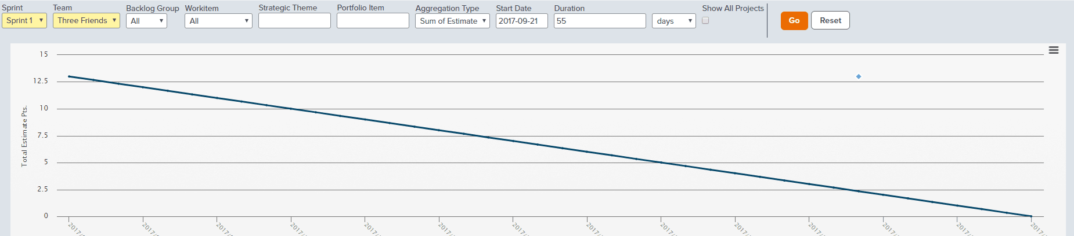
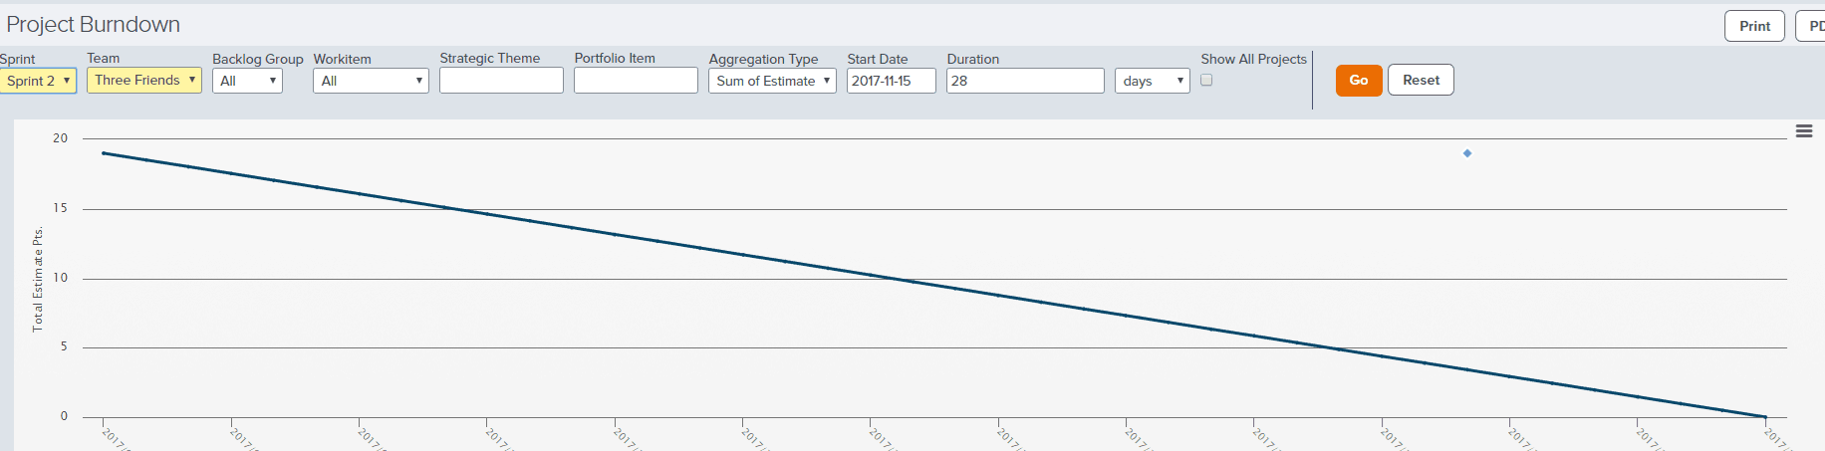
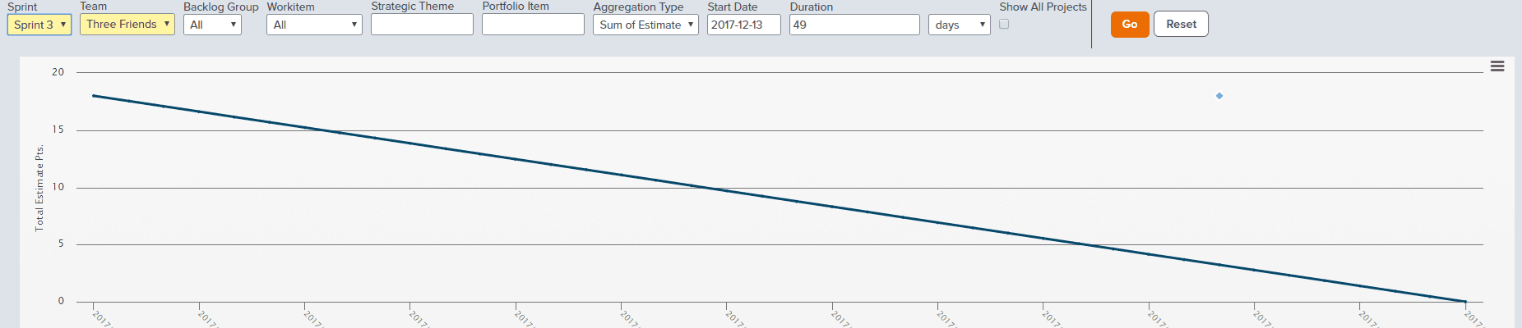
项目计划与实际进展
使用敏捷开发中的燃尽图(Burndown Chart)描述项目的最初计划和项目的实际进展情况，起止日期：9月1日-12月11日。可使用VersionOne建立该图。

Slide 8
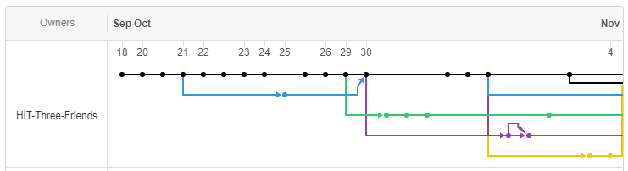
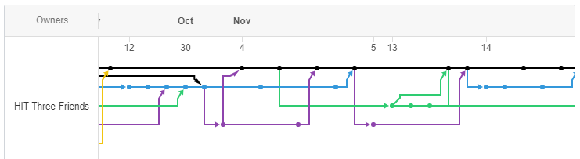
项目配置管理情况I
请将Github上维护的项目代码分支情况以截图的方式插入本页，需包含全部历史。
下图的形式：

Slide 9
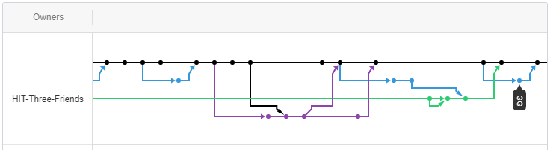
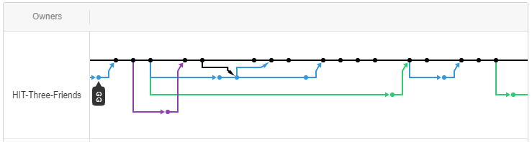
项目配置管理情况I
请将Github上维护的项目代码分支情况以截图的方式插入本页，需包含全部历史。
下图的形式：

Slide 10

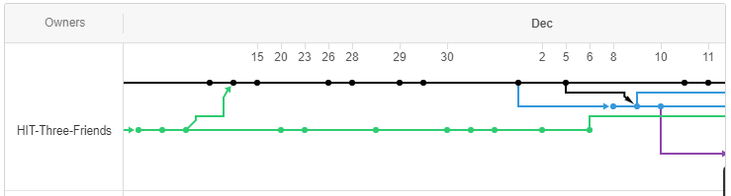
项目配置管理情况I
请将Github上维护的项目代码分支情况以截图的方式插入本页，需包含全部历史。
下图的形式：

Slide 11
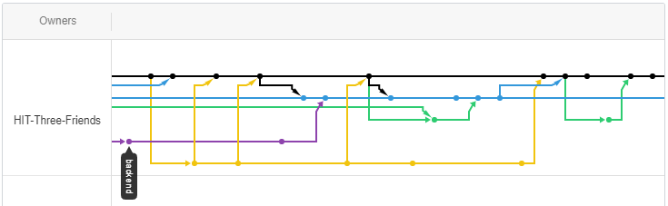
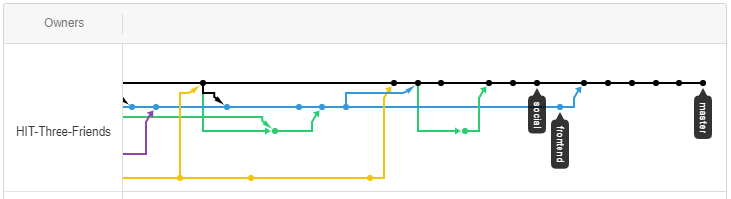
项目配置管理情况I
请将Github上维护的项目代码分支情况以截图的方式插入本页，需包含全部历史。
下图的形式：

Slide 12
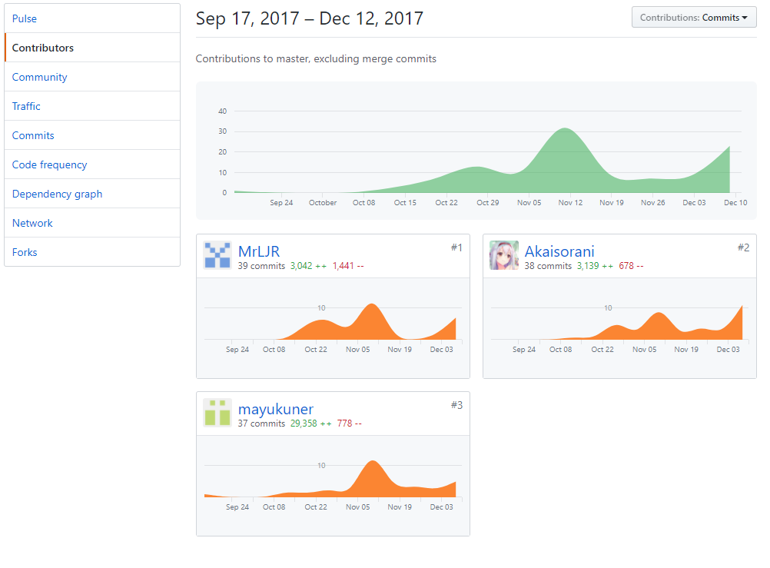
项目配置管理情况II
请将Github上各成员的贡献量分布以截图的方式插入本页，需包含全部历史。
下图的形式：

Slide 13
项目的业务特色1
简要介绍项目的背景、现实意义、潜在用户、对用户的独特价值——从解决用户问题的角度阐述本系统的“业务价值”
项目的背景：
  网络社交普及度很高
  目前社交软件数目众多，很多朋友活跃在多个社交软件上，无法汇总统计
  翻看多个社交软件，花费时间高
  社交软件普遍缺少好友兴趣，活跃度，互动情况分析
  社交网站好友动态推送功能无法筛选用户和兴趣
  对于某些好友的动态总是特别在意，想要了解更多
  明星，明人动态第一时间获取咨询

Slide 14
项目的业务特色2
简要介绍项目的背景、现实意义、潜在用户、对用户的独特价值——从解决用户问题的角度阐述本系统的“业务价值”
现实意义：
  省去多个社交平台切换的时间，汇总朋友多个社交平台所有动态
  分析朋友兴趣和兴趣变化，寻找共同话题
  分析朋友活跃时间，了解朋友近态，了解朋友网络社交习惯
  分析朋友社交圈子，了解朋友的亲近好友，融入好友的社交圈
潜在用户：
  广泛使用多个社交平台，且不同社交平台有共同好友
  对于某些好友社交活动特别特别特别关心，想要认识、了解、深入了解好友
  没有足够时间查看各个社交平台动态，想要汇总查看
  追星，追求爱情的青少年
  关心朋友的少年
  关心孩子的父母

Slide 15
项目的业务特色
简要介绍项目的背景、现实意义、潜在用户、对用户的独特价值——从解决用户问题的角度阐述本系统的“业务价值”
对用户的独特价值：
  网站自动抽取好友在这N个服务中的更新记录，汇总在一起展示给当前用户；
  网站可分析好友在N个服务中的活跃度随时间/日期变化的规律；
  网站可分析好友的“兴趣”随日期变化的规律；
  网站可感知与该好友具有密切社交互动的其他人，并分析他/她们之间互动的规律(活跃度、主题)等。
  当好友发布某些特定主题的内容时，网站可主动推送给当前用户。
  快捷评论微博
  储存记录好友的短暂动态（好友五分钟之内未删除的动态）

Slide 16
项目的管理特色1
简要介绍本组成员在开发该系统的过程中所使用的项目管理方法、团队合作机制、配置管理(Git)方式、敏捷开发方法的实践等，以及这些方法对系统开发的效率和质量所带来的效果。
项目管理方法
  阶段化管理，分成多次迭代阶段
  量化管理，具体到每个人身上每个子任务
  优化管理，根据进度实时调整
团队合作机制
  前期项目：小组会议，分配任务
  中期代码：前端、后台、爬虫三段完全独立，定义接口。定期合并测试。
  后期：发布，测试，产品维护三人独立负责，互相交流

Slide 17
项目的管理特色2
简要介绍本组成员在开发该系统的过程中所使用的项目管理方法、团队合作机制、配置管理(Git)方式、敏捷开发方法的实践等，以及这些方法对系统开发的效率和质量所带来的效果。
配置管理方式
  Github项目组
  三个独立分支frontend，backend，social
  按时迭代合并所有进度，合并测试。
敏捷开发方法
  项目分为三个独立的子项目frontend，backend，social，每个子项目可独立测试，子项目之间以约定好的接口传递数据。每个人在自己的分支上逐渐完善功能，经过测试后合并到主分支，在开发过程中保持主分支是一直可运行的状态。
效果
  子项目之间代码耦合度很低，合并到主分支时几乎没有冲突，随时可以运行程序查看网站效果，完善代码

Slide 18
项目的技术特色1
简要介绍本系统在软件架构、编程语言、开发环境、运行环境等方面的技术特色，以及这些技术选择是如何帮助提升用户体验、改善系统性能的。
软件采用MVC架构
  实现前端frontend与后端backend分离，后端backend与社交平台信息提取social分离，后端接收用户好友动态数据，传送给前端，并负责数据在数据库的存取，数据分析。
多社交平台非同结构数据整合
  Social模块不直接将抽取到的数据发送给后端，而是先对每个社交平台封装一个信息提取引擎，再将不同的社交平台的信息提取引擎的非同构信息整合成同一的结构化的数据，这样后端处理数据不需要考虑平台差异，social发生结构变动时可以保证接口不发生改变，不影响其他模块。

Slide 19
项目的技术特色2
使用python高级函数生成器和数据库存储技术减少冗余访问，加快速度
  本系统使用Python语言编写，利用Python语言动态，灵活的特点。系统的速度瓶颈在于信息提取过程中产生的网络访问。为了减少不必要的网络访问，信息提取模块使用生成器将社交平台中分页的分段加载的数据流抽象成一个迭代器，只在需要数据时一条一条访问，减少了不必要的网络访问次数。
  对于已经提取到的用户动态数据，将其按时间顺序存入数据库，以最后一条动态的时间为标志，刷新时只请求标志时间以后的动态，避免了数据的重复访问，避免了数据的重复访问，减轻了网络压力，提高了页面响应的速度，提升用户体验。
自然语言处理技术
  为了分析好友的兴趣方向和兴趣变化，我们借助哈工大LTP语言技术平台云平台对好友的动态进行兴趣关键词提取，帮助我们进行好友兴趣分析。

Slide 20
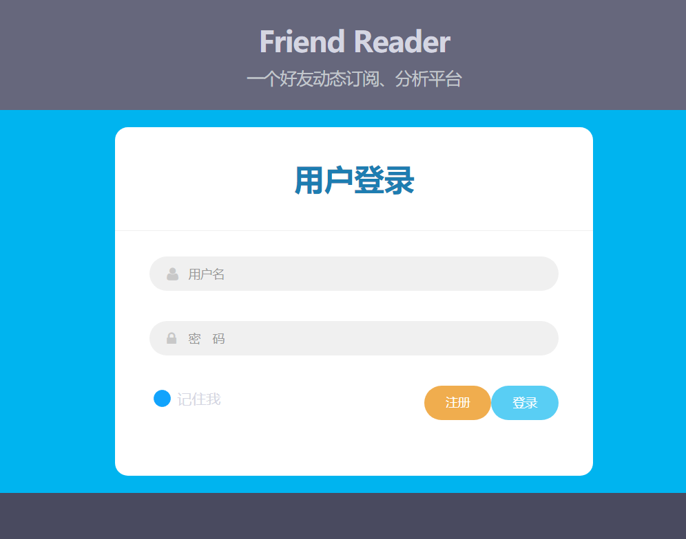
当前版本的主要功能FR
列出目前系统所实现的主要功能清单，并对各项功能的价值进行简要介绍，并给出各项功能运行时的屏幕截图。
登录与注册

Slide 21
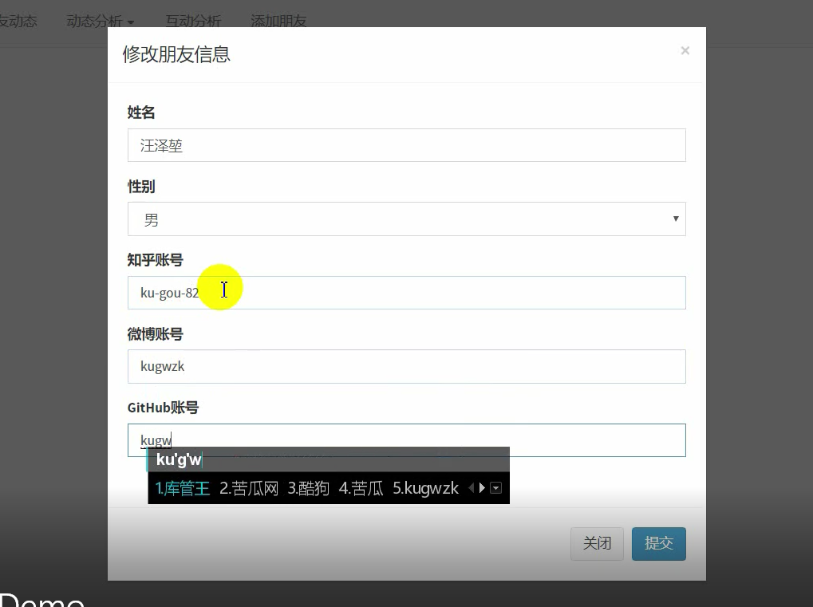
当前版本的主要功能FR
列出目前系统所实现的主要功能清单，并对各项功能的价值进行简要介绍，并给出各项功能运行时的屏幕截图。
绑定社交账号

Slide 22
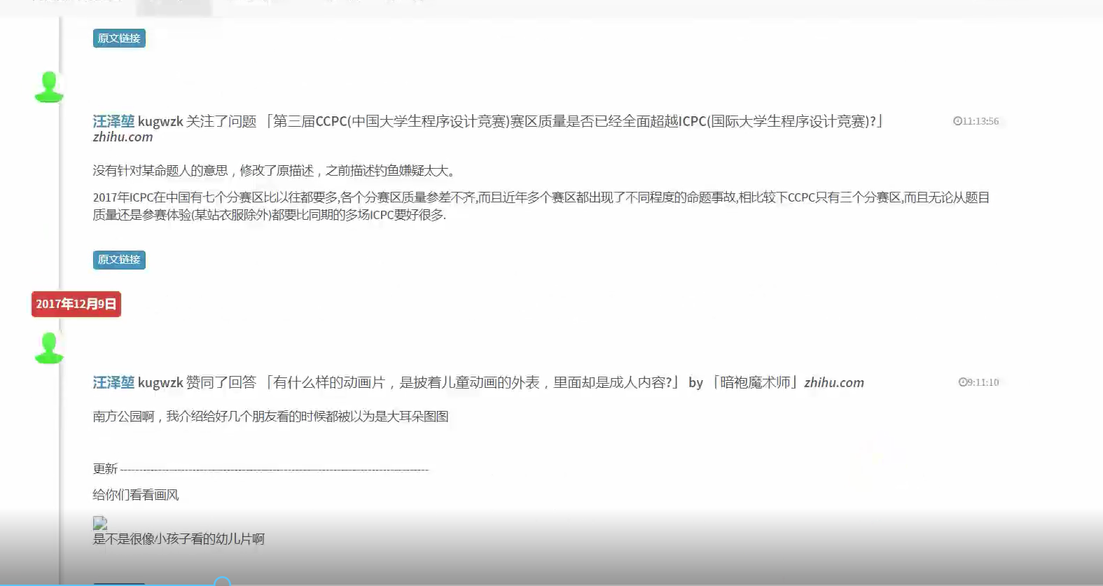
当前版本的主要功能FR
列出目前系统所实现的主要功能清单，并对各项功能的价值进行简要介绍，并给出各项功能运行时的屏幕截图。
展示动态

Slide 23
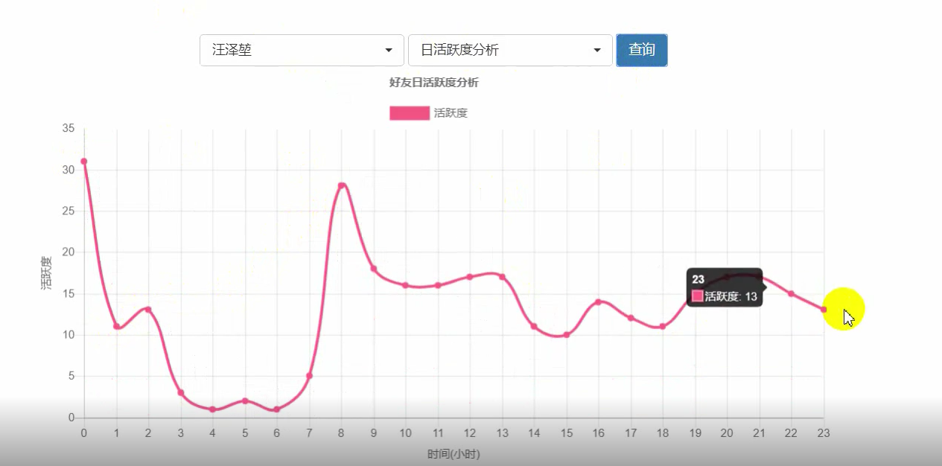
当前版本的主要功能FR
列出目前系统所实现的主要功能清单，并对各项功能的价值进行简要介绍，并给出各项功能运行时的屏幕截图。
活跃度分析

Slide 24
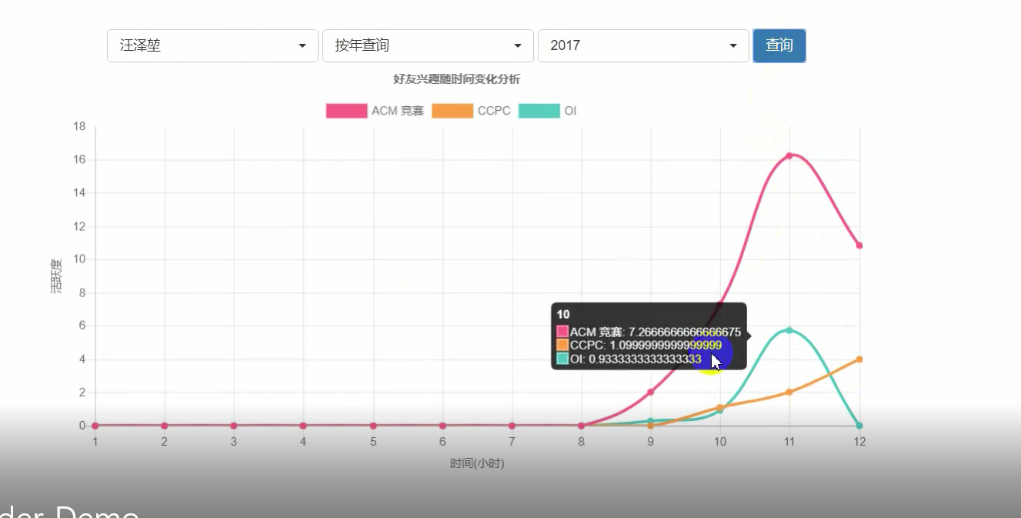
当前版本的主要功能FR
列出目前系统所实现的主要功能清单，并对各项功能的价值进行简要介绍，并给出各项功能运行时的屏幕截图。
兴趣变化

Slide 25
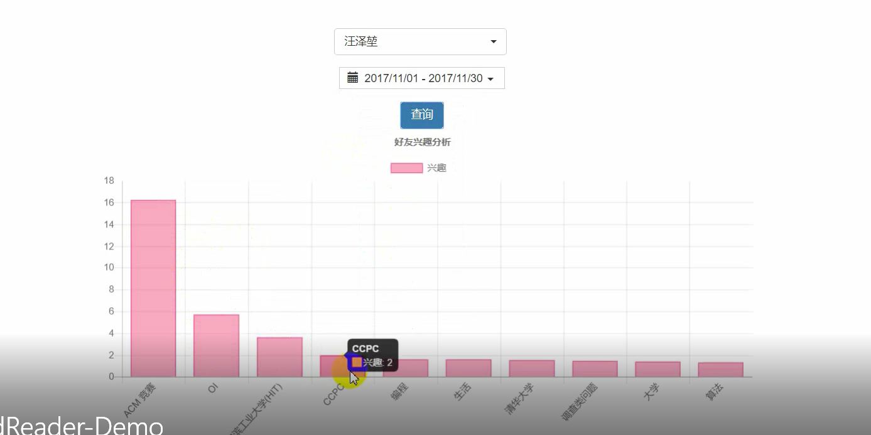
当前版本的主要功能FR
列出目前系统所实现的主要功能清单，并对各项功能的价值进行简要介绍，并给出各项功能运行时的屏幕截图。
兴趣统计

Slide 26
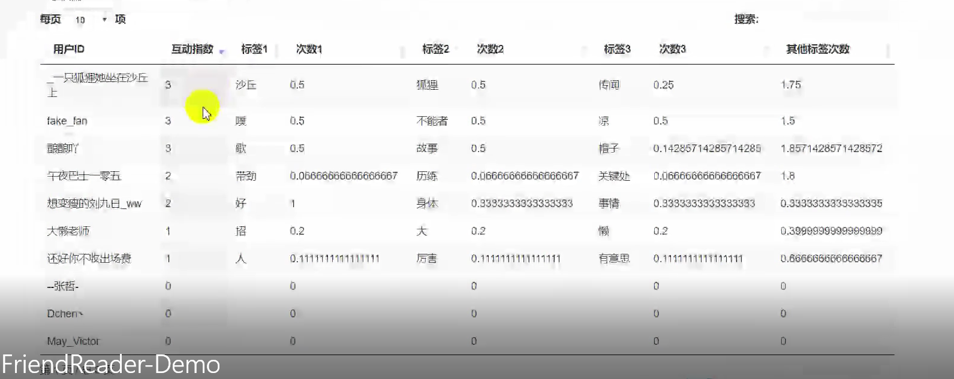
当前版本的主要功能FR
列出目前系统所实现的主要功能清单，并对各项功能的价值进行简要介绍，并给出各项功能运行时的屏幕截图。
互动情况

Slide 27
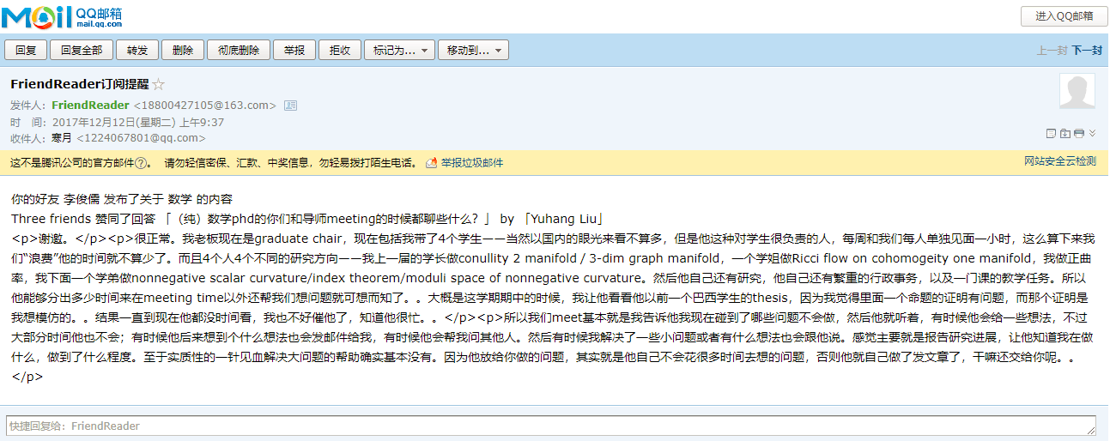
当前版本的主要功能FR
列出目前系统所实现的主要功能清单，并对各项功能的价值进行简要介绍，并给出各项功能运行时的屏幕截图。
订阅推送

Slide 28
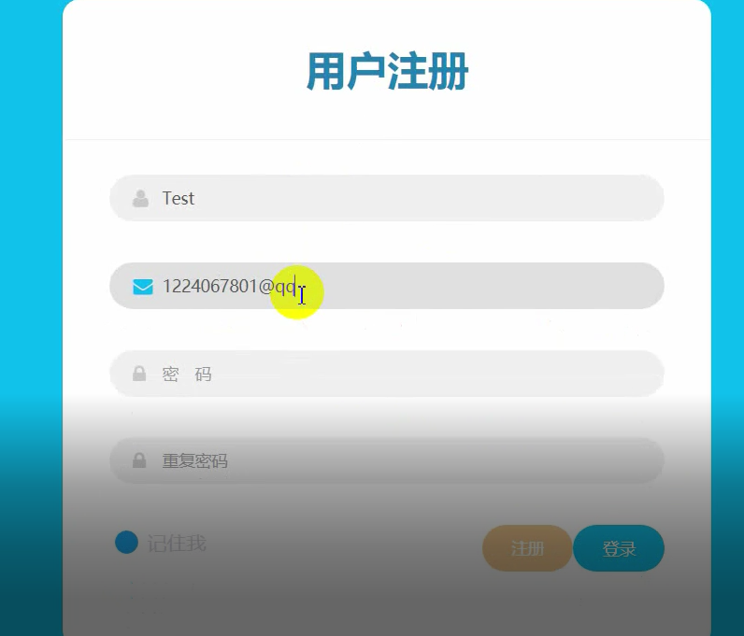
当前版本所能达到的NFR指标
简要阐述当前系统所能够达到的性能指标，并给出实测数据加以佐证。
非法检测

Slide 29
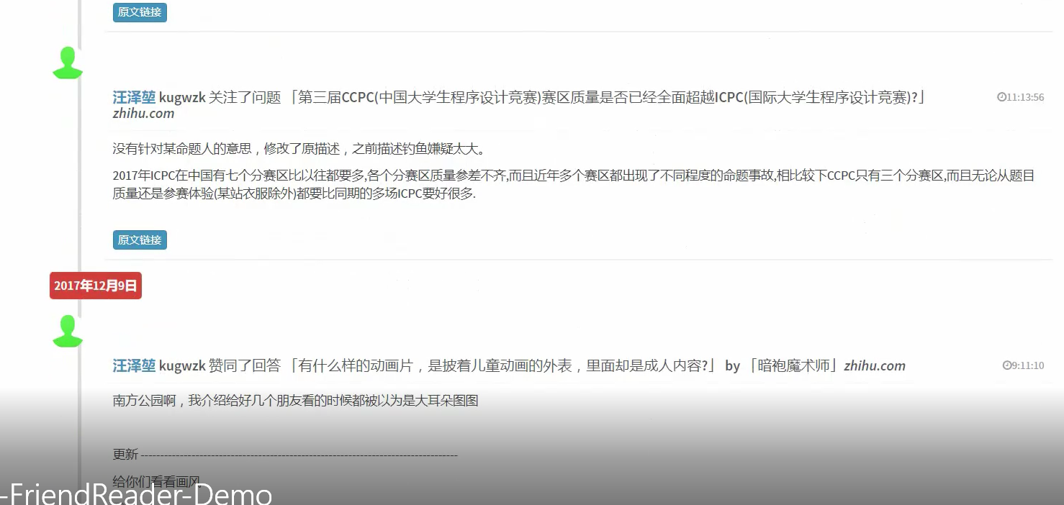
当前版本所能达到的NFR指标
简要阐述当前系统所能够达到的性能指标，并给出实测数据加以佐证。
点击展开

Slide 30
当前版本所能达到的NFR指标
简要阐述当前系统所能够达到的性能指标，并给出实测数据加以佐证。
动态刷新

Slide 31
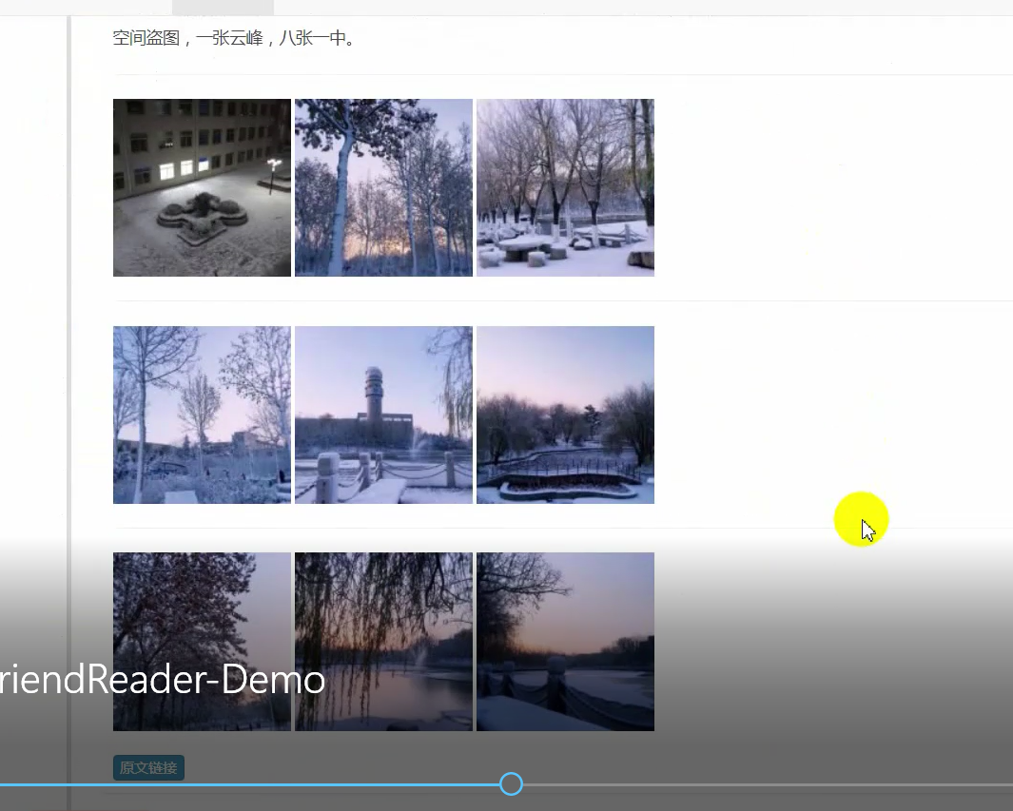
当前版本所能达到的NFR指标
简要阐述当前系统所能够达到的性能指标，并给出实测数据加以佐证。
展示图片

Slide 32
当前的真实用户情况
推广软件的方式介绍：
  好友
  微博
  问卷
目前软件的真实用户数量：
10
真实用户的来源及身份：
  朋友
  网友
  研究生学长
接下来的两页，选出两个典型真实用户做详细描述。

Slide 33
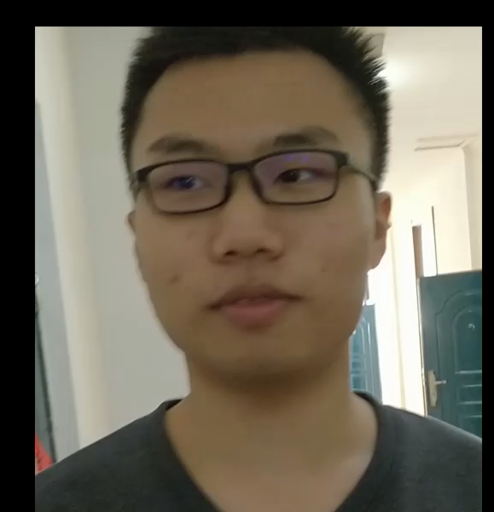
真实用户评价1
真实用户的自然信息：
  姓名：巢泽敏
  职业：哈尔滨工业大学海量数据中心一年级硕士研究生
  年龄：22
  性别：男
该用户如何成为本系统的真实用户？
  该学长平时喜欢刷知乎，同时通过知乎认识了许多人
  希望能通过该系统了解好友
该用户对系统所进行的评价（优点、不足和待改进之处）；
  非常易用
  友好
  抓取速度慢

Slide 34

真实用户评价2
真实用户的自然信息：
  姓名：王艺臻
  职业：清华大学本科三年级学生
  年龄：20
  性别：女
该用户如何成为本系统的真实用户？
  喜欢刷微博，通过微博分享东西
  希望能通过该系统了解好友
该用户对系统所进行的评价（优点、不足和待改进之处）；
  简单易用
  爬虫速度较慢
  主题识别准确度较低

Slide 35
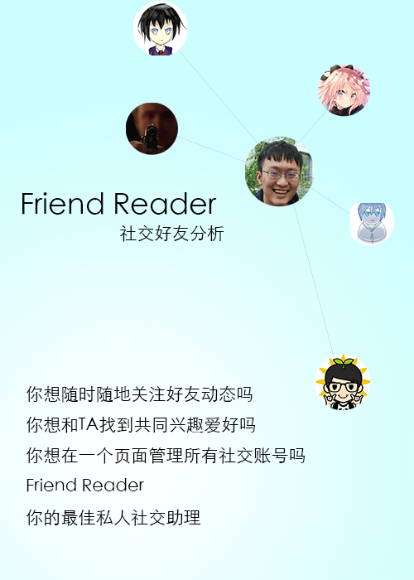
项目宣传海报
制作一张图文并茂的海报，用于对外宣传你们开发的系统，目标是吸引潜在用户成为你们的真实用户。
将海报图片插入本页

Slide 36
本次项目收获的经验和教训
事前分工明确可以提升合作效率
减少子项目相互之间的代码耦合度在合并的时候会减少困难
制定好工作和迭代计划才能有条理的完成各个功能
在编写代码之前需要细致地约定好接口，这样在后期工作时能够减少许多因为讨论不充分而造成的改动
网络编程存在很多不确定性，为了提升程序的鲁棒性，应该有一套完整的错误处理体系，考虑到各种意外错误。

Slide 37
对软件工程课实践项目环节的建议
希望有更多的可选题目
希望有更长的项目时间和更多的迭代空间
祝越办越好

Slide 38
结束

